Slide 1
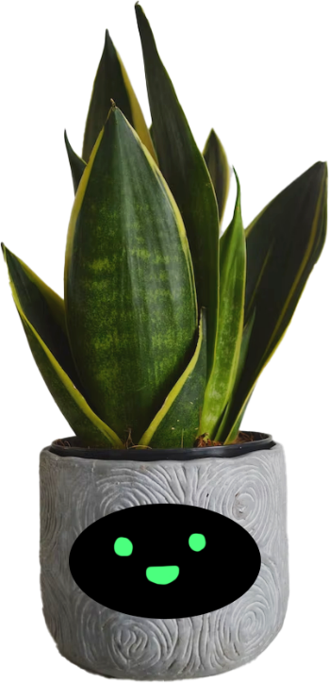
마음을 나누는 반려 식물,
PLANTO
C202
황효상 김예은 김태영 양영진 정원재 황채연

Slide 2
CONTENTS
01
02
03
04
기획 배경
기능 소개
기술 소개
향후 계획

Slide 3





01 기획 배경
반려동물, 왜 키우고 싶으세요?
동물을 좋아해서
외로움을 달래기 위해
정서함양을 원해서
가족/친구를 원해서
또 다른 즐거움을 위해
2018, 서울시 반려동물 시민 인식 조사

Slide 4


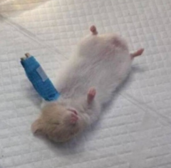
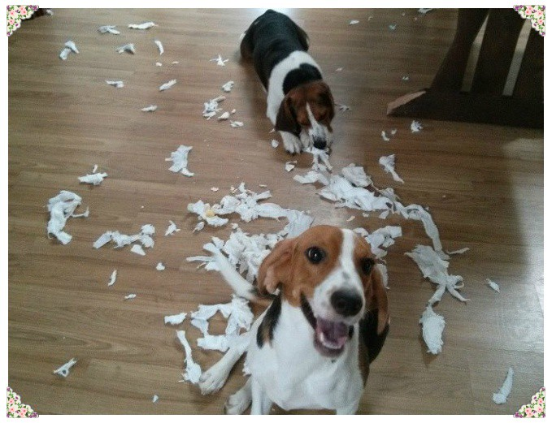
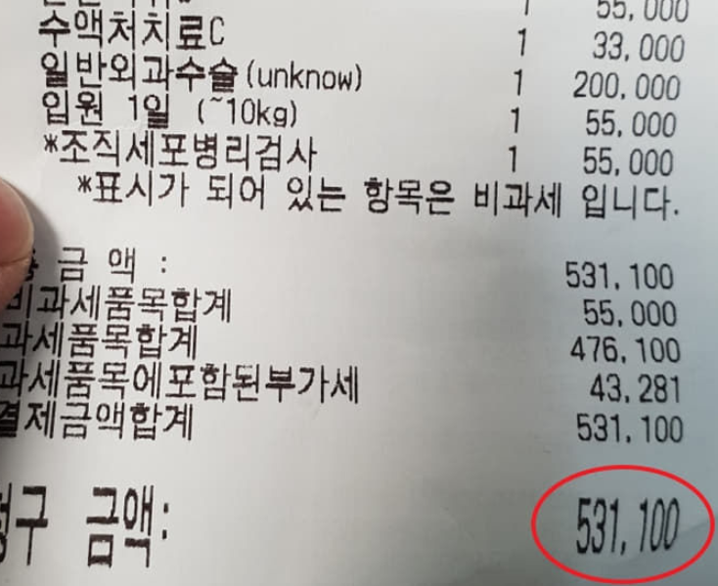
01 기획 배경
반려동물, 키우기 어려운 이유는?
층간 소음
털 알레르기
비용적 부담
관리의 어려움

Slide 5

01 기획 배경
그런데 말입니다
주거 환경, 공간에 구애 X
교감, 상호작용 가능
털 알레르기 X
정서적 안정감 제공
?
낮은 비용과 쉬운 관리
귀여운 나만의 친구
단점은 빼고, 장점만 가져온

Slide 6
01 기획 배경
Plant ,Together = PLANTO!
반려
식물
Hi, 플랜토

Slide 7
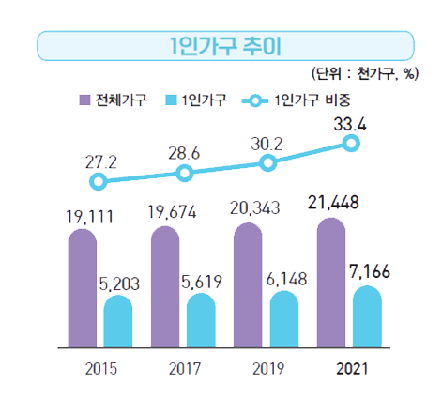
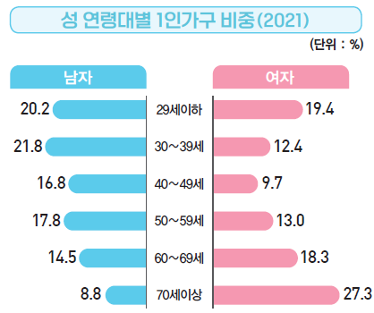
01 기획 배경
Why Planto?

Slide 8
01 기획 배경
Why Planto?
외로움 점수
정서적 교류의 부재
출처: 서울 연구원
서울시 1인 가구
5.1
62.1%
심리적 소외감/외로움
4.6
외로움 경험
(서울시 1인 가구 실태조사, 2021)
우울로 이어지는 감정
1인 가구
다인 가구
출처: 청년 1인가구의 주거환경과 우울감에 관한 탐색적 연구

Slide 9
01 기획 배경
가드닝 일지 분석을 통한 반려식물이 정서면에 미치는 효과
2018, vol.27, no.9, pp. 789-796 (8 pages)
한국환경과학회
애정과 교감을 나누는 존재, 정서적인 안정감
가드닝 일지 분석 결과
가드닝 일지 분석 결과
정서 언어 사용 횟수
참여자의 감정 변화
16회
증가한 항목
반려자, 친구로서
관계 의식
마음의 안정,
기쁨, 고마움
3회
감소한 항목
1회
우울감
1개월
2개월
3개월

Slide 10

01 기획 배경
농촌 진흥청 설문조사,2021
Why Planto?
14%
55%
인테리어
정서적 교감
및 안정
정서적 효과에 대한 공감 정도
(복수 투표)
정서적 안정
(77%)
행복감 증가(73%)
우울감 감소(68%)
반려식물을
기르는 목적
21%
공기정화

Slide 11

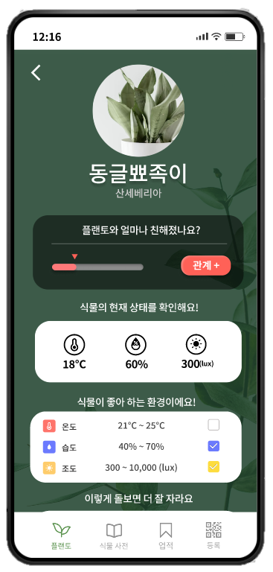



01 기획 배경
Why Planto?
목이 말라요…
센서를 통한 소통 + 표정을 통한 교감
데이터로 정보를 확인하고 꾸준히 돌보는 책임감
센서로 터치하고, 표정으로 반응과 상태 확인이 가능
신나요!
기존 반려식물보다 확장된 교감 및 소통!
1인 가구 소통의 부재 완화에 기여
정서적 안정감 제공
산세베리아 키우는 꿀팁!

Slide 12
01 기획 배경
02
기능 소개

Slide 13
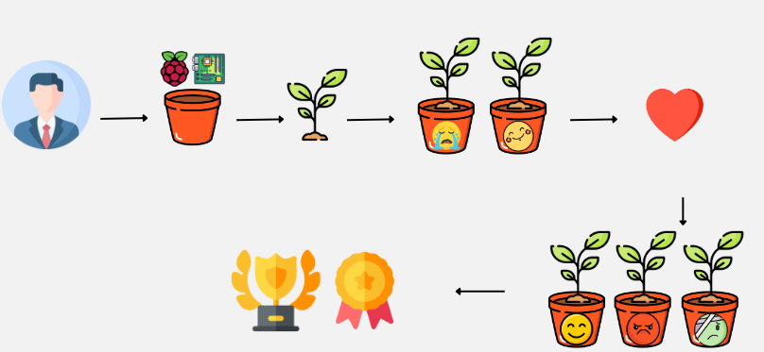
02 기능 소개
How Planto?
서비스 흐름도
센서 데이터 및 상호작용,
플랜토의 호감도 변화
사용자 로그인
화분 등록
식물 등록
센서 데이터 및 상호작용,
플랜토의 표정 변화
상호작용 데이터를 활용해
업적 달성 시스템 추가
호감도/교감 데이터로
플랜토 성향 결정, 기본 표정 테마 변경

Slide 14
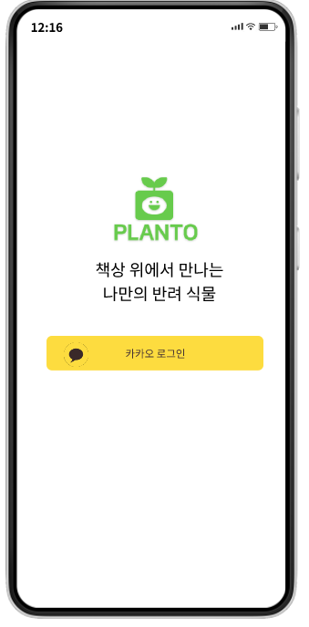
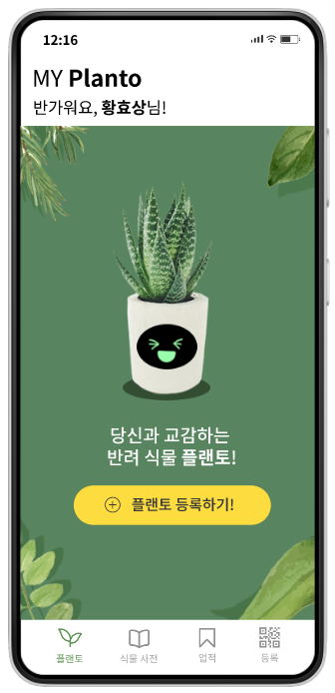
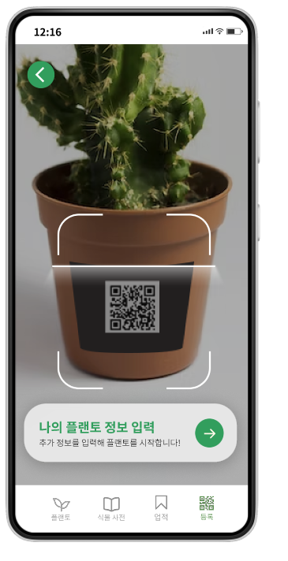
02 기능 소개
How Planto?
목업

Slide 15
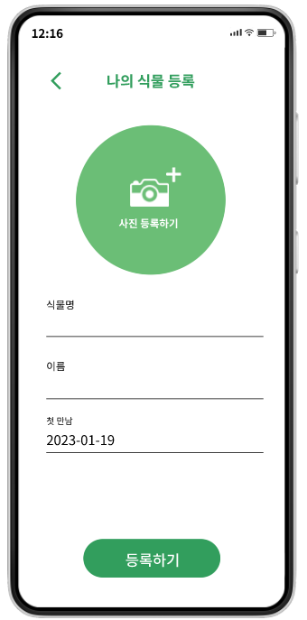
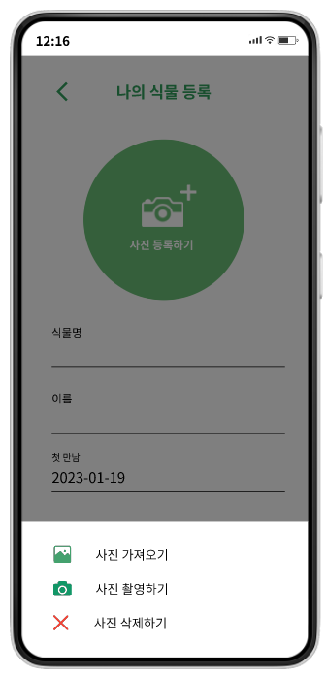
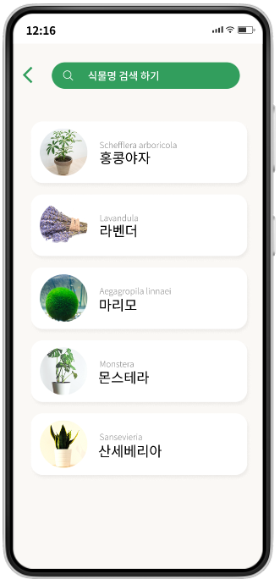
02 기능 소개
How Planto?
목업

Slide 16
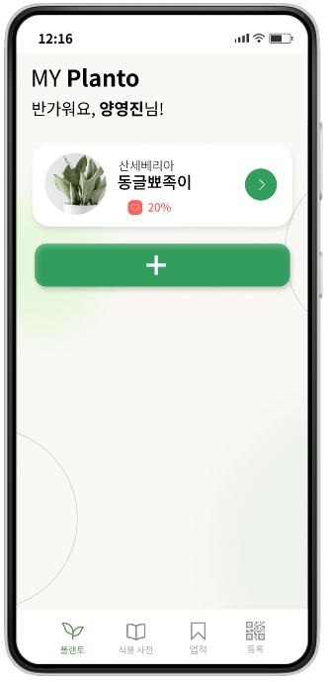
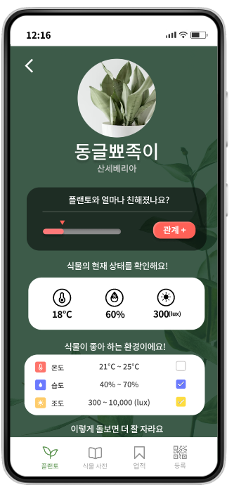
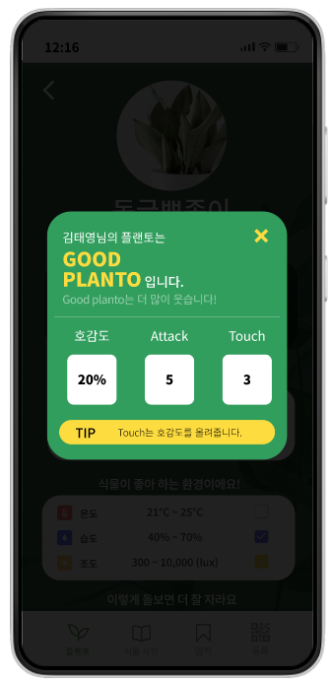
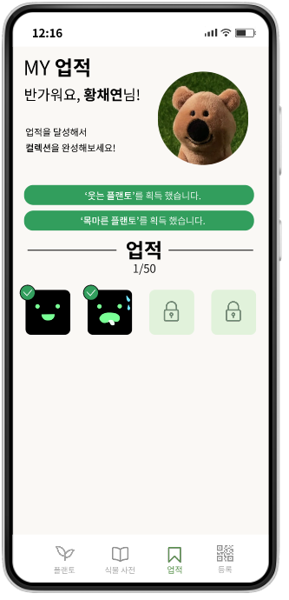
02 기능 소개
How Planto?
목업

Slide 17
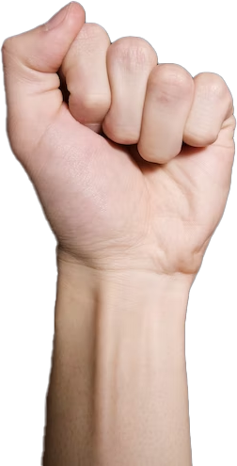


02 기능 소개
식물 교감 센서
플랜토를
쓰다듬으면
플랜토가
좋아해요.
장난을 치면
아파해요.

Slide 18

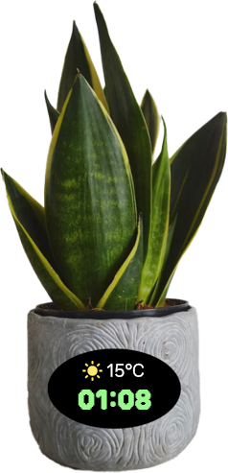
02 기능 소개
식물 상태 점검 센서
목마른 플랜토
습한 플랜토
정보 플랜토
(날씨와 시간)

Slide 19
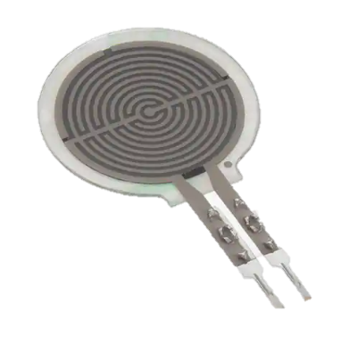
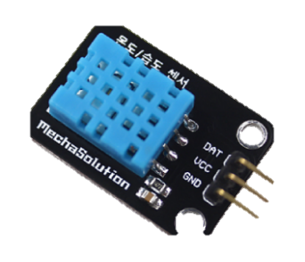
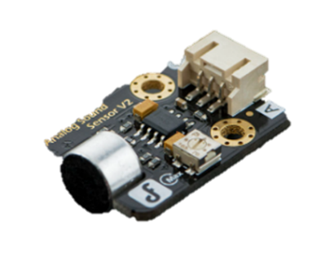
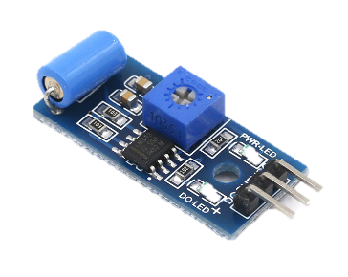
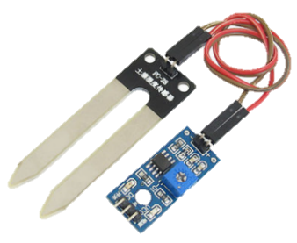
02 기능 소개
플랜토 구성 센서
식물과 교감
식물 상태 점검
터치 센서
온/습도 센서
사운드 센서
진동 센서
토양 습도 센서
토양 습도 센서

Slide 20
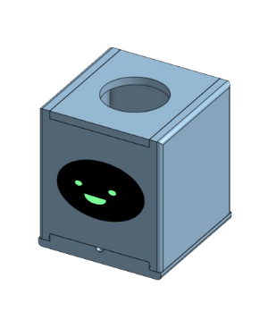
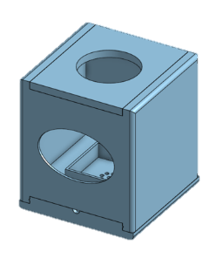
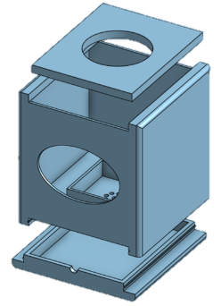
02 기능 소개
플랜토 3D 모델링
화분 덮개
화분 받침

Slide 21
01 기획 배경
03
기술 소개

Slide 22
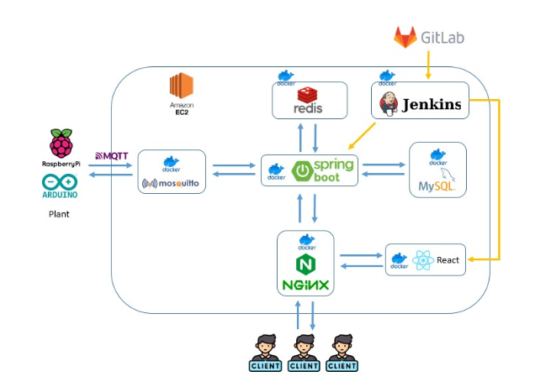
03 기술 소개

Slide 23
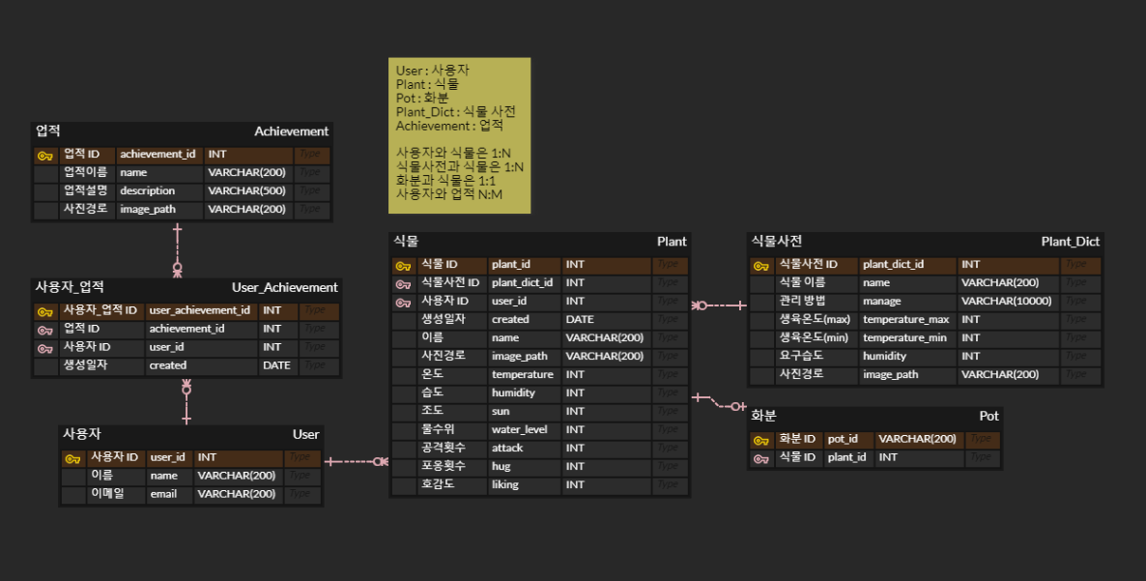
03 기술 소개
ERD

Slide 24
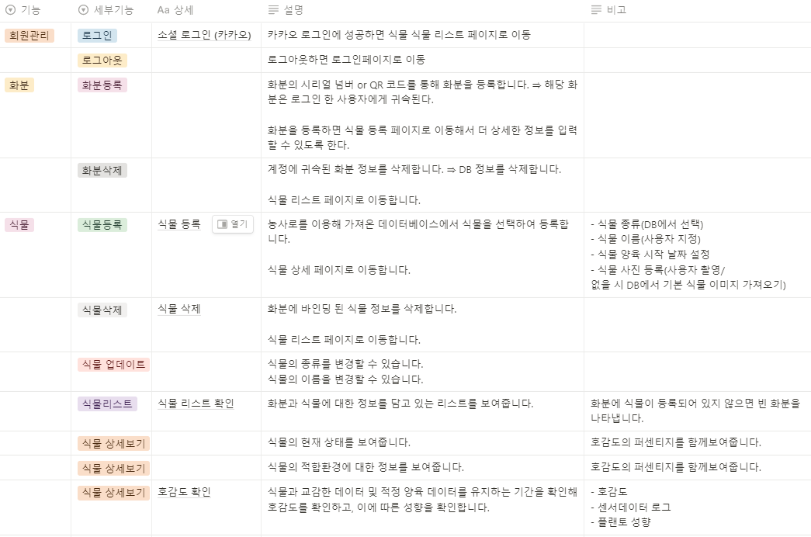
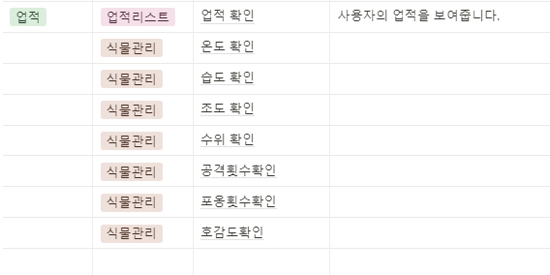
03 기술 소개
기능 명세서

Slide 25
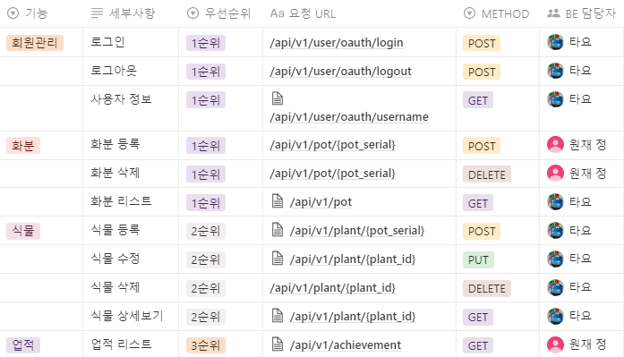
03 기술 소개
API

Slide 26
01 기획 배경
04
향후 계획

Slide 27
04 향후 계획
AI 알고리즘 기반 식물 추천
PWA 이용
무중단 배포
화분의 경량화

Slide 28
01 기획 배경
감사합니다

Slide 29
01 기획 배경
Q
A
질문 있으신가요?

